Slide 1
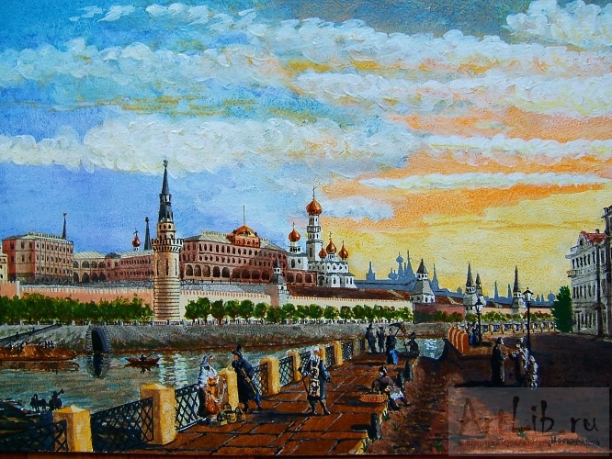
РУССКАЯ КУЛЬТУРА В ПЕРВОЙ ПОЛОВИНЕ XIX ВЕКА.
«ЗОЛОТОЙ ВЕК»

Slide 2
ПРОСВЕЩЕНИЕ И ОБРАЗОВАНИЕ.
В начале XIX века усилия правительства Александра I были направлены на создание системы государственного образования. Потому что уровень образованности общества является одним из показателей культурного состояния страны. Было создано одногодичные приходские школы, трехклассные уездные училища, семиклассные гимназии.

Slide 3
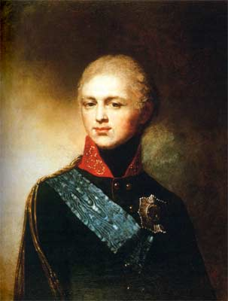
Александр I

Slide 4
Образцовое учебное заведение с 1811 года знаменитый Царскосельский лицей

Slide 5
В этом лицее образование получили такие литераторы как А.С Пушкин, В.К Кюхельбекер, И.И Пущин, А.А Дельвиг, М.Е Салтыков-Щедрин; дипломаты А.М Горчаков и Н.К Гирс; министр народного просвещения Д.АТолстой; публицист Н.Я Данилевский и др.

Slide 6
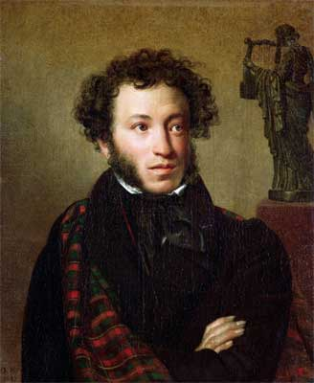
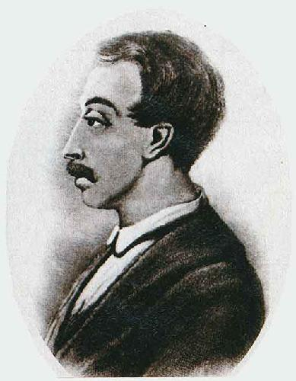
В.К Кюхельбекер
А.С Пушкин

Slide 7
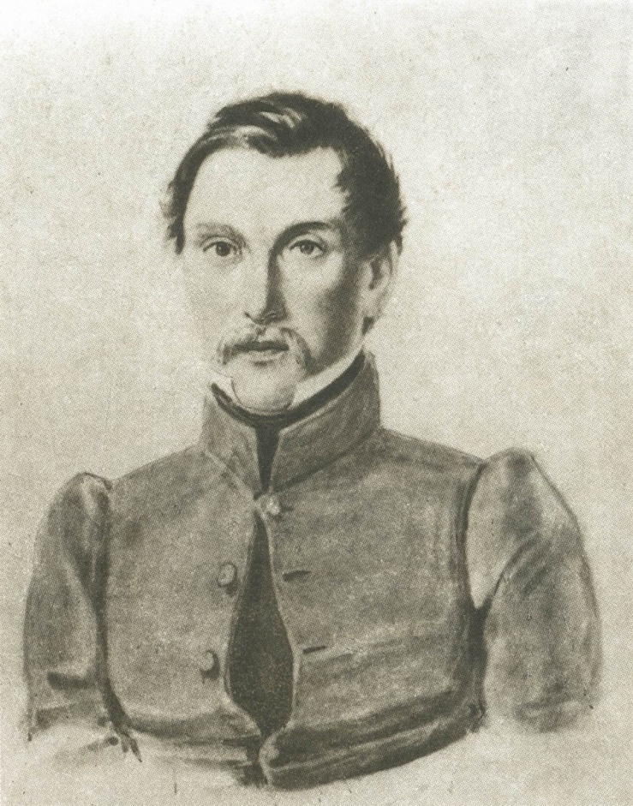
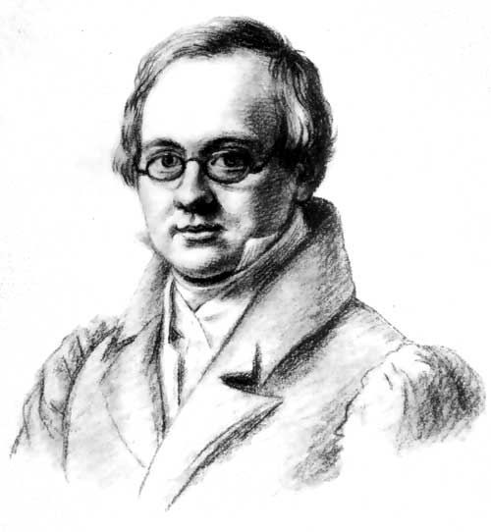
А.А Дельвиг
И.И Пущин

Slide 8
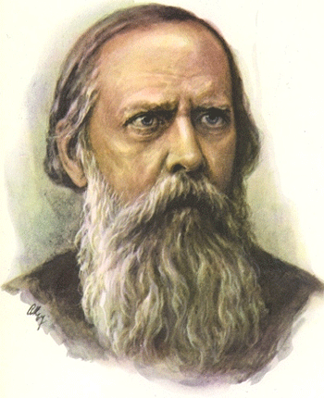
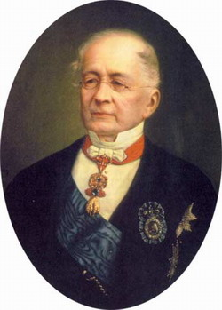
А.М Горчаков
М.Е Салтыков-Щедрин

Slide 9
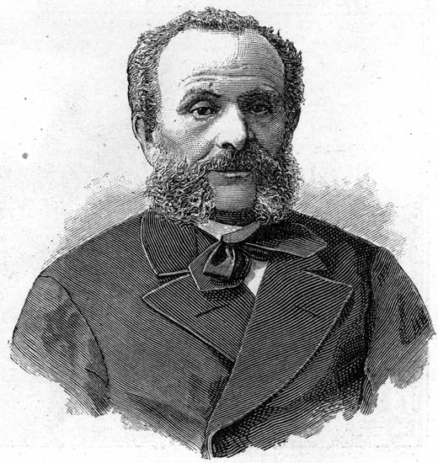
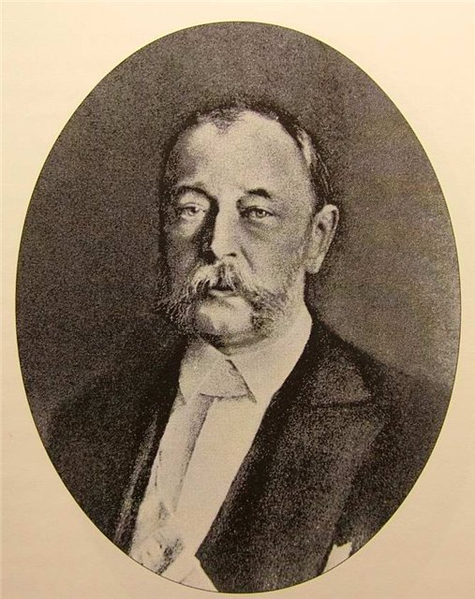
Д.А Толстой
Н.К Гирс

Slide 10
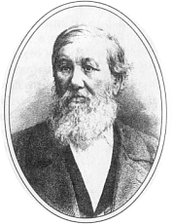
Н.Я Данилевский

Slide 11
В это время была распространена система домашнего образования.
Также в первой половине XIX века в России не было системы женского образования. Только для дворянок открывают несколько закрытых институтов (среднего высшего образования). В начале XIX века в Петербурге и Москве были созданы школы для девушек, отцы которых имели обер-офицерские звание. В 30-е годы открылось несколько школ для дочерей гвардейских солдат и матросов- черноморцев.

Slide 12
Открывались новые университеты в Дерпте, Петербурге, Казани, Харькове. Юридический статус университетов определялся Уставами 1804 и 1835 гг.
Для подготовки квалифицированных кадров были созданы специальные высшие учебные заведения: Медико-хирургическая академия, Технологический, Строительный и Межевой Институты, Высшее училище правоведения, Лазаревский институт восточных языков и др.

Slide 13
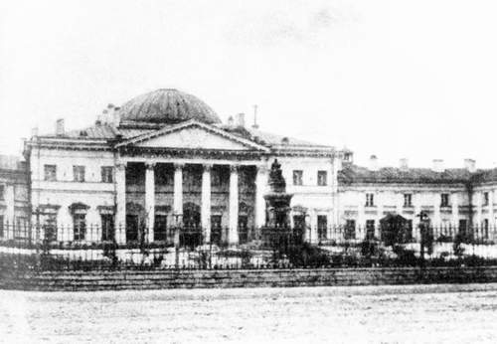
Медико- хирургическая академия.

Slide 14
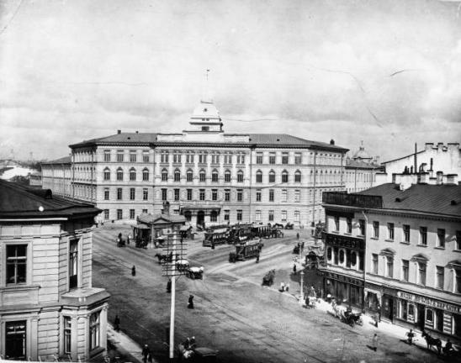
Технологический институт.

Slide 15
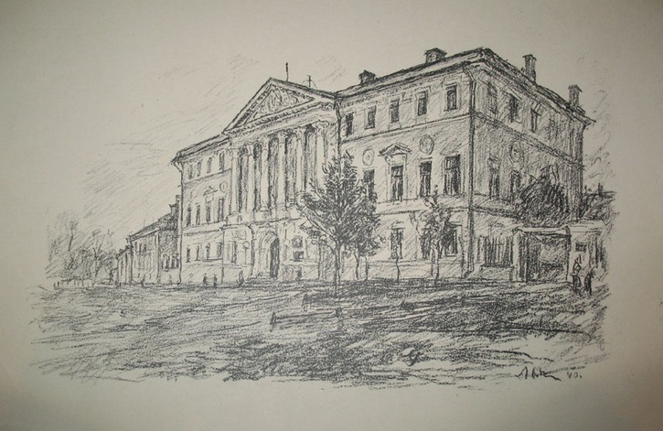
Межевой институт.

Slide 16
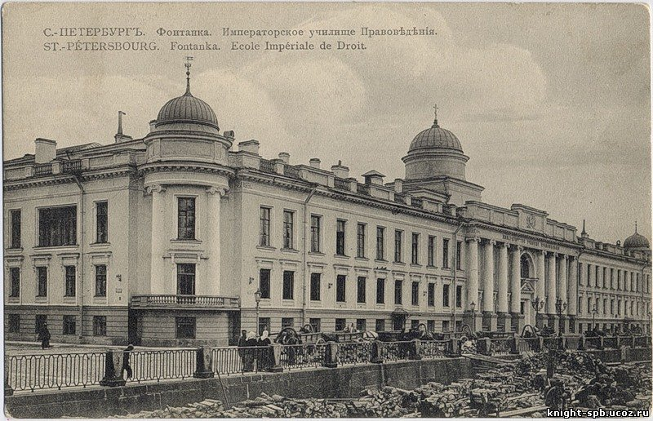
Высшее училище правоведения.

Slide 17
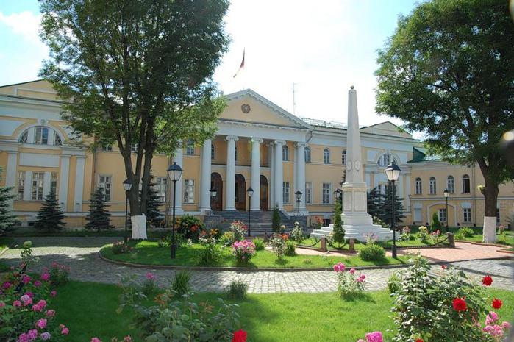
Лазаревский институт восточных языков.

Slide 18
Университеты и институты стали местом пропагандирования современных научных достижений и формировавших национальное самосознание. Большой популярностью пользовались публичные лекции Московских университетов по проблемам отечественной и всеобщей истории, коммерческим и естественным наукам. Особую известность приобрели лекции по всеобщей истории профессора Т.Н Грановского.

Slide 19
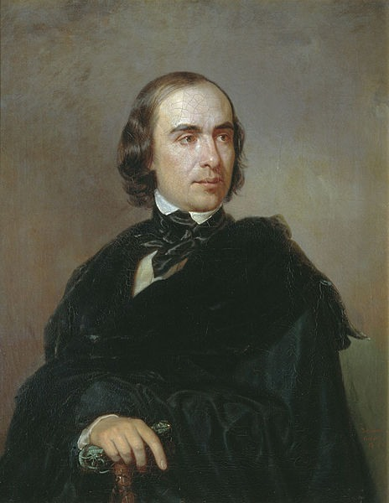
Т.Н Грановский

Slide 20
НАУКА
В первой половине XIX века началась дифферинциация наук, выделение самостоятельных научных дисциплин (естественных и гуманитарных).
Для естественных наук были характерны попытки более глубокого проникновения в понимания основных законов природы. Исследование философов внесли значительный вклад в этом направлении.
Профессор Московского университета биолог К.Ф Рулье ещё до Ч.Дарвина создал эволюционную теорию развития животного мира.
Математик Н.И Лобачевский в 1826 году, опередив современных его ученых создал теорию «неевклидовой геометрии».

Slide 21
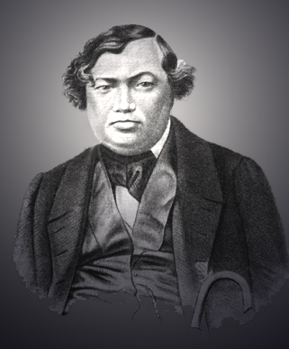
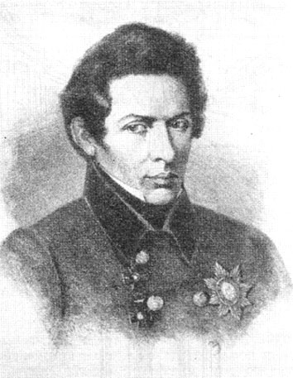
Н.И Лобачевский
К.Ф Рулье

Slide 22
В 1839 г. завершилось строительство здания Пулковской астрономической обсервотории. Его возглавил астроном В.Я Струве, обнаруживший концентрацию звезд в главной плоскости Млечного Пути.

Slide 23
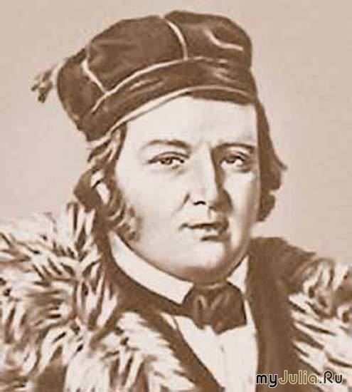
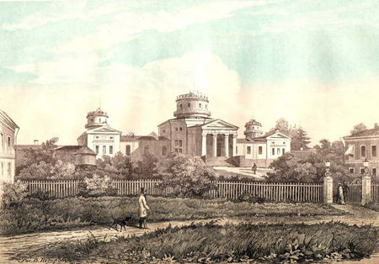
Пулковская астрономическая обсерватория.
В.Я Струве

Slide 24
В прикладных науках особенно важные открытия были сделаны в области электротехники, механики, биологии и медицины.
Академик В.В Петров создал ряд оригинальных физических приборов и положил начало практическому применению электричества.
Физик Б.С Якоби в 1834 г. сконструрировал электромоторы, работавшие от гальванических батарей.
П.Л Шиллинг создал первый записывающий электромагнитный телеграф.
Отец и сын Е.А и М.Е Черепановы на Урале построили паровой двига- тель и первую железную дорогу на паровой тяге.
Химик Н.Н Зинин разработал технологию синтеза анилина- органического вещества, употребляющегося для закрепления красок и текстильной промышленности.
П.П Аносов раскрыл утерянный в Средние века секрет изготовления булатной стали.
Н.И Пирогов впервые в мире начал делать операции под эфирным наркозом, применял антисептические средства в военно- полевой хирургии.
Профессор А.М Филомафитский разработал методику использования микроскопа для исследования элементов крови и вместе с Н.И Пироговым метод внутривенного наркоза.

Slide 25
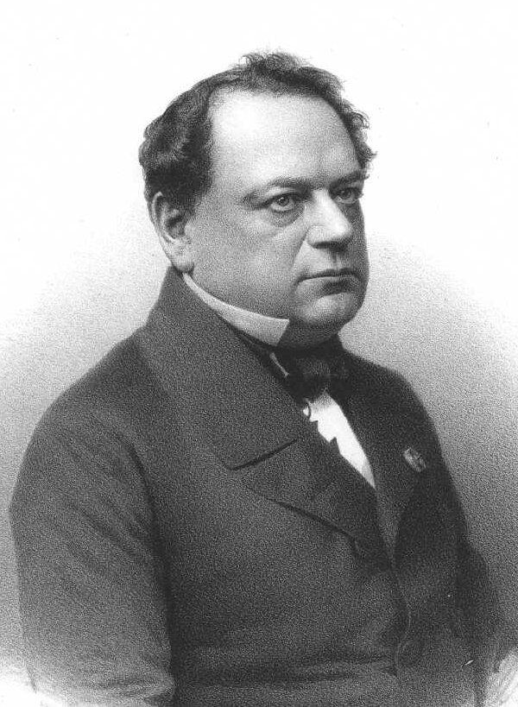
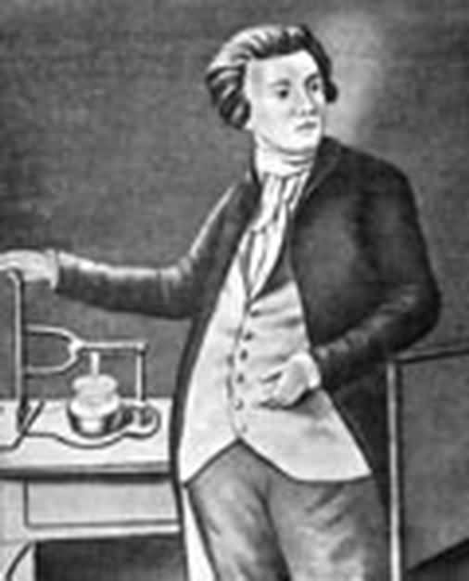
В.В Петров
Б.С Якоби

Slide 26
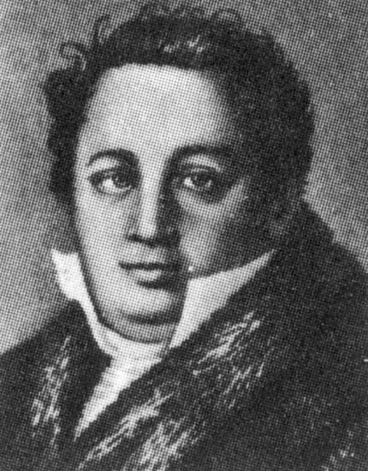
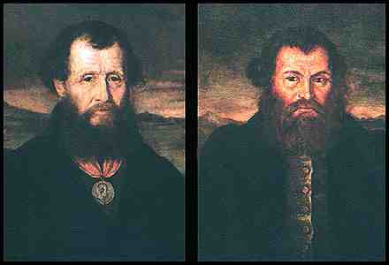
Е.А и М.Е Черепановы
П.Л Шиллинг

Slide 27
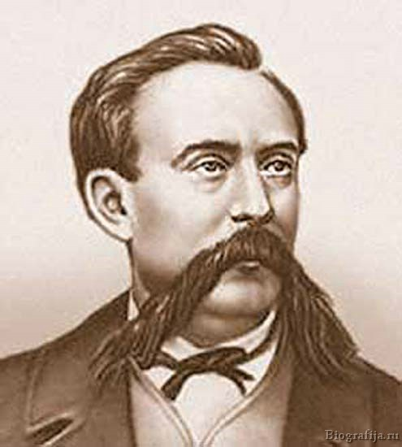
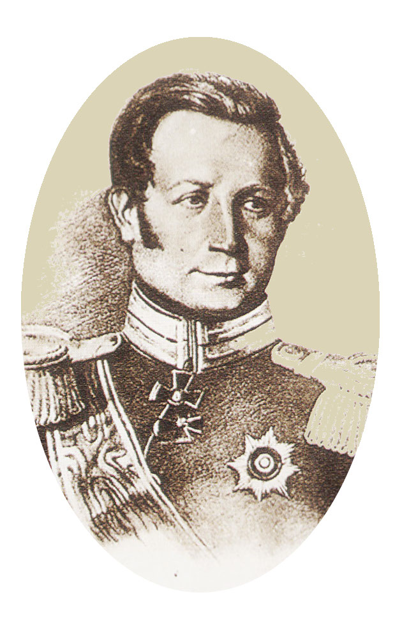
П.П Аносов
Н.Н Зинин

Slide 28
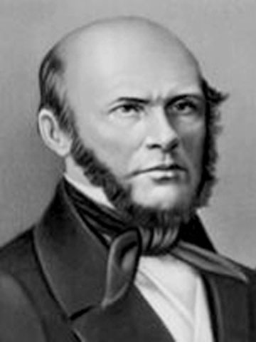
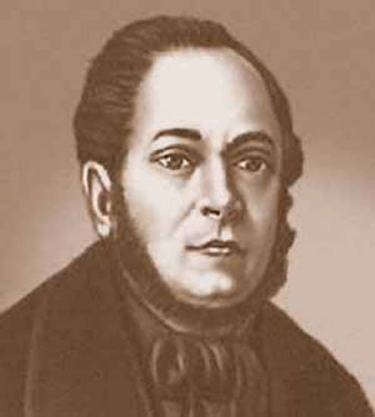
А.М Филомафитский
Н.И Пирогов

Slide 29
Первая русская экспедиция была в 1803-1806 г. под командованием И.Ф Крузенштерна и Ю.Ф Лисянского . Прошла от Кронштадта до Камчатки и Аляски. Изучались острова Тихого океана, Китая, остров Сахалин и полуостров Камчатка.
В 1819-1821 гг. во главе с Ф.Ф Беллинсгаузеном и М.П Лазаревым была русская экспедиция, которая 16 января 1820 году открыла Антарктиду.
Ф.П Литке изучал Северный Ледовитый океан и территории Камчатки.
Г.И Невельский открыл устье Амура, пролив между Сахалином, и доказал что Сахалин- это остров, а не полуостров.
О.Е Коцебу исследовал западное побережье Северной Америки и Аляски.

Slide 30
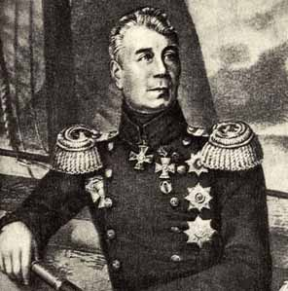
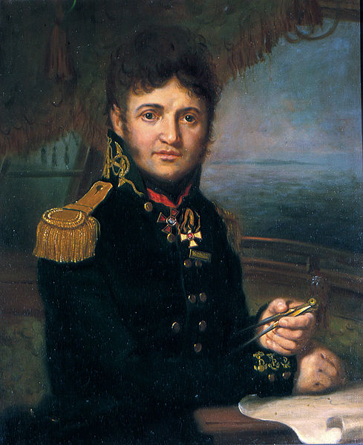
Ю.Ф Лисянский
И.Ф Крузенштерн

Slide 31
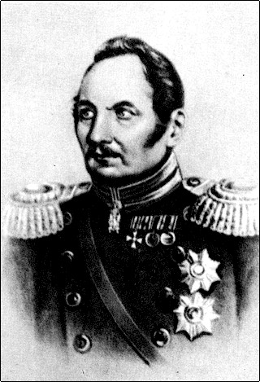
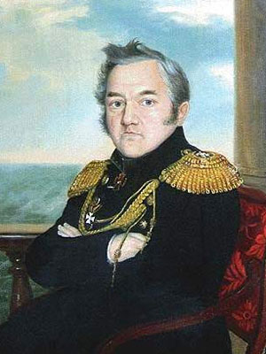
М.П Лазарев
Ф.Ф Белинсгаузен

Slide 32
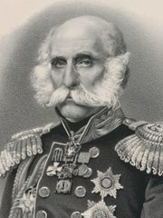
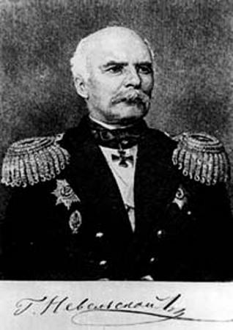
Г.И Невельский
Ф.П Литке

Slide 33
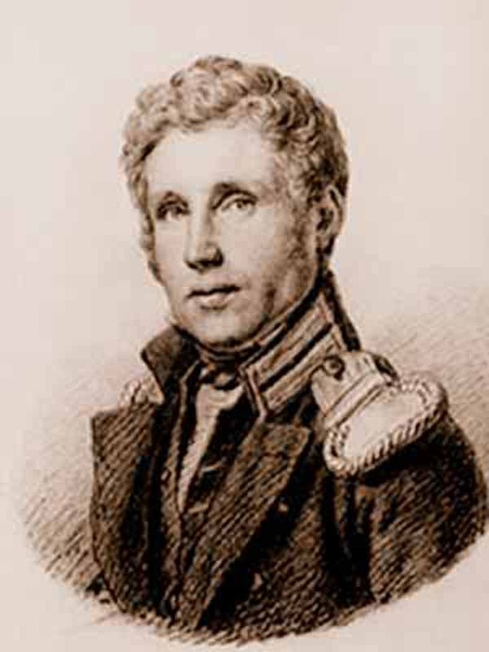
О.Е Коцебу

Slide 34
Гуманитарные науки выделились в особуе отрасль и успешно развивались. В начале XIX века в 1812 г. усилилось стремление познать русскую историю как важный элемент национальной культуры.
В 1800 г. было опубликовано «Слово о полку Игореве»- выдающийся памятник древнерусской литературы XII в.
В 1818 г. Были изданы 8 томов «Истории государства Российского» Н.М Карамзина.
Также под влиянием труда Н.М Карамзина были созданы К.Ф Рылеев «Исторические думы», А.С Пушкин «Борис Годунов», исторические романы И.И Лажечникова и Н.В Кукольника.
С.М Соловьев создал 29- томную «История России в древнейшем времени»
Публицист Н.И Греч написал «Практическую русскую грамматику»

Slide 35
«Слово о полку Игорове»

Slide 36
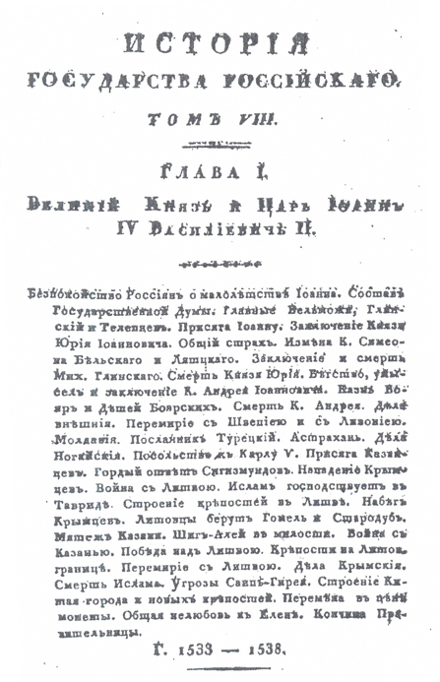
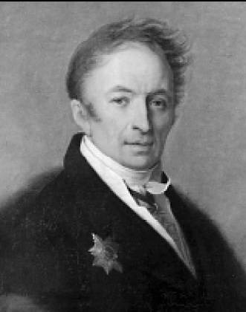
«История государства Российского»
Н.М Карамзин

Slide 37
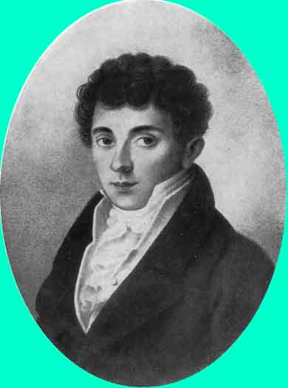
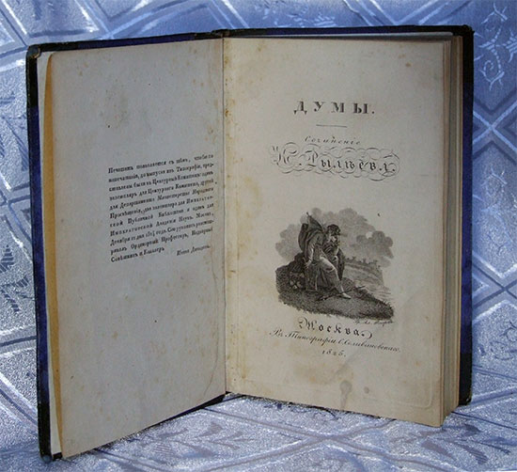
«Исторические думы»
К.Ф Рылеев

Slide 38
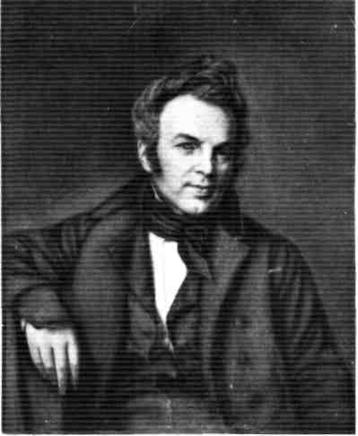
«Ледяной дом»
И.И Лажечников

Slide 39
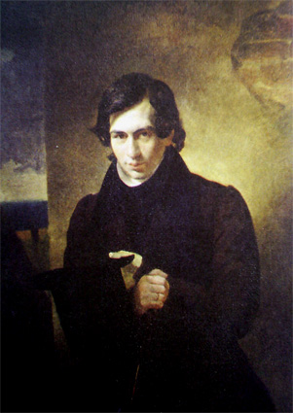
«Исторические романы»
Н.В Кукольник

Slide 40
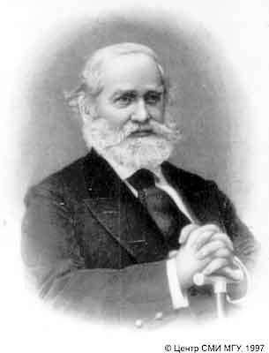
«История России с древнейших времён»
С.М. Соловьев

Slide 41
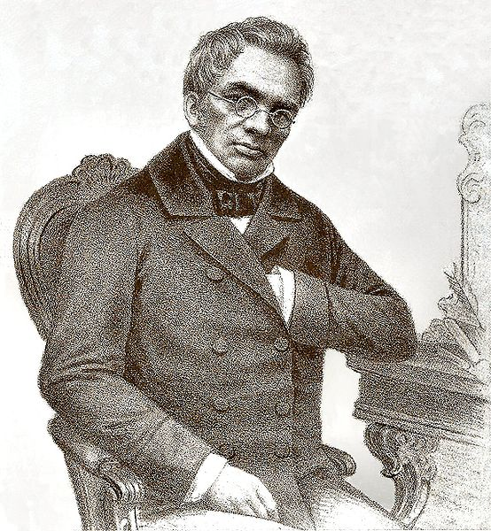
«Практическая русская грамматика»
Н.И Греч

Slide 42
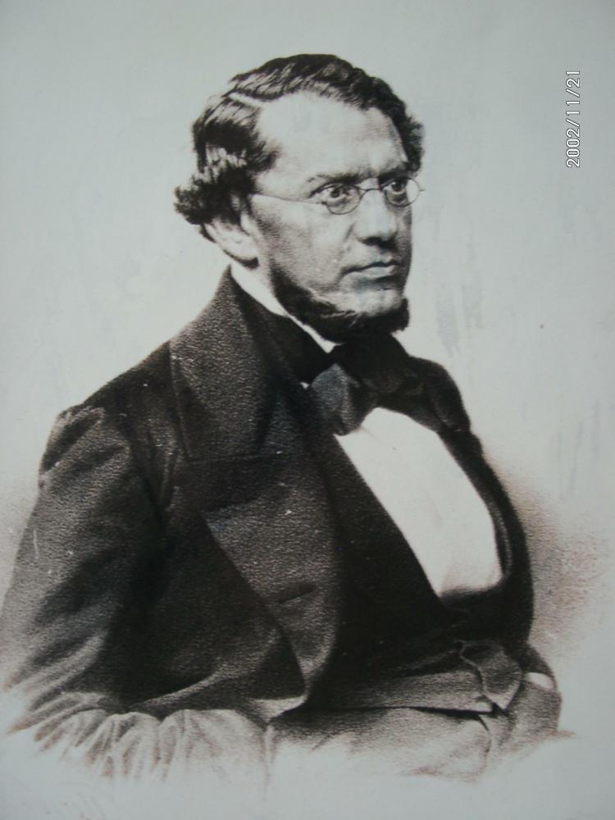
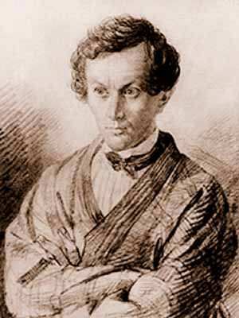
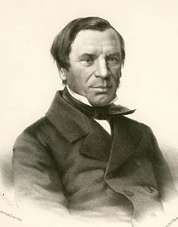
К.Д КАВЕЛИН
Н.А ПОЛЕВОЙ
М.П ПОГОДИН
К.Д Кавелин, Н.А Полевой, М.П Погодин и др. стремились по-новому осмыслить русскую историю, понять закономерности и специфику её развития, связь и отличие от западно- европейской.

Slide 43
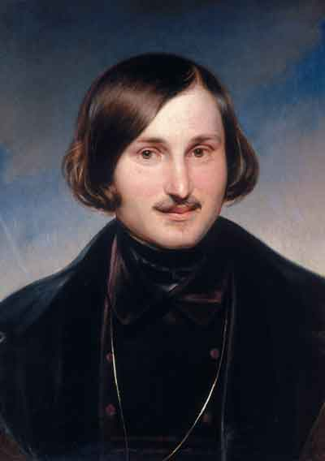
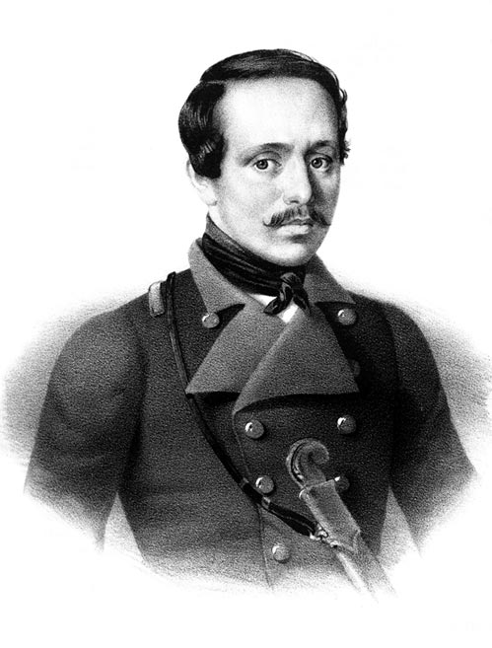
А.С ПУШКИН
Н.В ГОГОЛЬ
М.Ю ЛЕРМОНТОВ
Разработка основ русского литературного языка осуществилась в творчестве писателей Н.М Карамзина, А.С Пушкина, М.Ю Лермонтова, Н.В Гоголя и др.

Slide 44
ПРОСВЕТИТЕЛЬКАЯ ДЕЯТЕЛЬНОСТЬ.
Особое значение в просвещении народа играло издание книг. В начале XIX века существовали лишь государственные типографии , а в 30-40 е годы распространилась частное книгоиздательство. Первый человек который создал книгопечатание - А.Ф Смирдин.

Slide 45
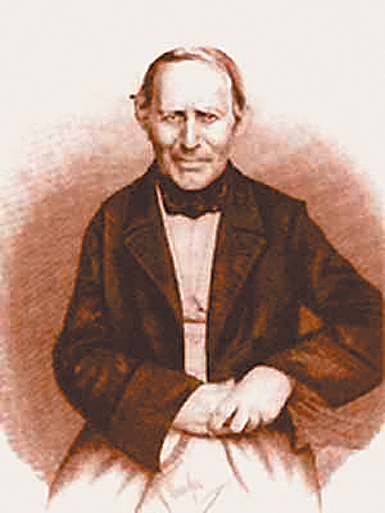
А.Ф СМИРДИН

Slide 46
В первой половине XIX в. Оживилась газетное и журнальное дело. Кроме «Санкт-Петербургских» и «Московских ведоместей» появились частные газеты «Северная пчела», «Литературная газета» и др.
Первый общественно- политический журнал «Вестник Европы» основанный Н.М Карамзиным.
«Сын Отечества» - журнал патриотического характера.
В 30-50е годы популярны журналы «Современник» и «Отечественные записки».

Slide 47
газета «Санкт-Петербургская ведомость»

Slide 48
газета «Московская ведомость»

Slide 49
газета «Литературная газета»
газета «Северная пчела»

Slide 50
журнал «Вестник Европы»
журнал «Сын Отечества»

Slide 51
журнал «Современник»
журнал «Отечественные записки»

Slide 52
В 1814 г. В Петербурге открылся первая публичная библиотека, ставшая национальным книгохранилищем.

Slide 53
В первой половине XIXвека начали открываться общедоступные музеи. Музейное дело быстрым темпом развивалось в провинциальных городах: Барнауле, Оренбурге, Феодесии, Одессе и др.
В 1831 г. был основан Румянцевский музей в Петербурге. Оно основано в коллекциях собранных графом Н.П Румянцевым.

Slide 54
Румянцевский музей
Н.П Румянцев

Slide 55
ЛИТЕРАТУРА.
Расцвет литературы позволило определить XIX век как «золотой век».Писатели занимали различные общественно- политические позиции.
В этом веке классицизм уступил сентимитализму. К этому пришел Г.Р Державин и Н.К Карамзин.
В 1812 г. появился романтизм. В творчестве В.А Жуковского проявился «салонный» романтизм. Другое течение выбрали писатели- декабристы (К.Ф Рылеев, В.К Кюхельбекер, А.А Бестужев- Марлинский). Также отразилась в раннем творчестве А.А Пушкина и М.Ю Лермонтова.
Во второй четверти этого века в европейской литературе начал утверждаться реализм. Виднелась в творчестве М.Ю Лермонтова, Н.В Гоголя, Н.А Некрасова, И.С Тургенева, И.А Гончарова.

Slide 56
Г.Р Державин
Н.М Карамзин

Slide 57
А.А Бестужев- Марлинский
К.Ф Рылеев

Slide 58
М.Ю Лермонтов
А.А Пушкин

Slide 59
Н.А Некрасов
Н.В Гоголь

Slide 60
И.А Гончаров
И.С Тургенев

Slide 61
ТЕАТР.
В первой половине XIX века в России театральная жизнь вступила в новую фазу. Существовали различные виды театров. Были широко распространены крепостные театры, принадлежавшие русским аристократическим фамилиям (Шереметевы, Апраксины, Юсуповы и др.), государственных театров было мало. Это- Александрийский и Мариинский театр в Петербурге, Большой и Малый театр в Москве.

Slide 62
Мариинский театр.
Александринский театр.

Slide 63
Малый театр.
Большой театр.

Slide 64
В драматическом театре господствовало класицизм и сентиминтализм. Позднее появились романтические пьесы. Ставились произведения европейских (Ф.Шиллер, В.Шекспир) и отечественных авторов. Особенно популярен Н.В Кукольник. Также успешны были сатирические комедии Д.И Фонвизина и И.А Крылова. Крупное событие в культурной жизни Н.В Гоголя «Ревизор».

Slide 65
В.Шекспир
Ф.Шиллер.

Slide 66
Н.В Крылов
Д.И Фонвизин

Slide 67
Н.В Гоголь «Ревизор»

Slide 68
БАЛЕТ.
Балет развивалась в тесной связи и под влиянием отечественной литературы. В репертуаре появились балеты , сюжет которых был подсказан отечественной литературой: «Руслан и Людмила», «Бахчисарайский сарай», «Кавказский пленник» А.С Пушкин.
В либретто балетов использовались мифология, сказки, события из реальной истории из разных стран.

Slide 69
Своим успехом балет России обязан драматургу Ш.Дидло. Он создал основы русского классического балета, использовав национальные мотивы и традиции европейского танцевального искусства. Под его руководством на Петербургской сцене блистали А.С Новицкая, А.И Истомина, А.А Лихутина и др.

Slide 70
Ш. Дидло

Slide 71
МУЗЫКА.
В первой половине XIX века открылась новая страница истории отечественной музыкальной культуры. Сочетание народных мотивов обусловило появление особого жанра- русского романса.(А.А Алабьев, А.Е Варламов, А.Л Гурилев)
Особое место занимает композитор М. И Глинка. Он был родоначальником всех основных жанров национальной классической музыки.
Крупный представитель романтического направления в музыке был композитор А.Н Верстовский.

Slide 72
А.Е Варламов
А.А Алябьев
А.Л Гурилев

Slide 73
М.И Глинка
А.Н Верстовский

Slide 74
ЖИВОПИСЬ И СКУЛЬПТУРА.
Для русского искусства характерны романтизм и реализм. Однако официально признанным методом был классицизм.
Ярким представителем романтизма живописи был О.А Кипренский . Его портрет А.С Пушкина является одним из лучших созданий романтического образа.
А реализм отражался в произведениях В.А Тропинина. Он тоже написал портрет АС. Пушкина.
Художественные и идейные искания русской общественной мысли отражались в картинах К.П Брюллова «Последний день Помпеи», и А.А Иванова «Явление Христа народу»

Slide 75
О.А Кипренский
«А.С Пушкин»

Slide 76
«А.С Пушкин»
В.А Тропинин

Slide 77
«Последний день Помпеи»
К.П Брюллов

Slide 78
«Явление Христа народу»
А.А Иванов

Slide 79
В первой половине XIX века в живопись входит бытовой сюжет. К нему обратился А.Г Венецианов «На пашне». «Захарка», «Утро помещицы». Потом продолжил П.А Федотов «Сватовство майора», «Свежий кавалер».

Slide 80
А.Г Венецианов
«Утро помещицы»
«Захарка»
«На пашне»

Slide 81
П.А Федотов
«Свежий кавалер»
«Сватство майора»

Slide 82
И.П Мартос создал первые в Москве памятник – К.Минин и Д.Пожарский в Красной площади.
По проекту А.А Монферрана 49-метровая колонна на Дворцовой площади как памятник Александру I
1812 г. Памятники Б.И Ордловского- М.И Кутузов и М.Б Барклай де Толли.
П.К Клодт- конная статуя Николая I
1812 г. Ф.П Толстой- медали, посвященные Отечественной войне.

Slide 83
А.А Монферрана «памятник Александру I»
И.П Матрос
«К.Минин и Д.Пожарский»

Slide 84
Б.И Орлов «М.Б Барклай де Толи»
Б.И Орлов «М.И Кутузов»

Slide 85
Ф.П Толстой «медали Отечественной войны»
П.К Клодт
«конная статуя Николая I»

Slide 86
АРХИТЕКТУРА И ГРАДОСТРОИТЕЛЬСТВО.
Русская культура связано с традициями классицизма. Характерная черта- создание крупных ансамблей.
По проекту А.Д Захарова воздвигнуто здание Адмирал- тейства.
Здание Биржи и ростральные колонны созданные архитектором Т. де Томон.
А.Н Воронихин проектировал Казанский собор.
По проекту А.А Монферрана создал Исаакиевский собор.
К.И Росси закончил формирование петербургских ансамблей зданиями Сената, Синода, Александринского театра и Михай- ловского двордца.

Slide 87
здание Адмиралтейства.
А.Д Захаров

Slide 88
здание Биржи
Т. де Томон

Slide 89
Казанский собор
А.Н Воронихин

Slide 90
Исаакиевский собор
А.А Монферран

Slide 91
К.И Росси
здание Сенат
Александринский театр
Михайловский дворец

Slide 92
О.И Бове оформил ансамбль Театра площади, возведя Большого и Малого театра, Александровский сад.
Д.И Жирялди- Манежная площадь.
В 30-х годах сменился «русско- византийским стилем».
К.А Тон построил Большой Кремлевский дворец и здание Оружийной палаты, также был заложен храм Христа Спасителя.
В этом веке культурный фонд России увеличилось.

Slide 93
К.А Тон
храм Христа Спасителя
Большой Кремлевский Дворец

Slide 94
ВЫПОЛНИЛА СТУДЕНТКА КФУ I КУРСА
ГРУППА 11 05 ВАСИЛОВА ФАНИЯ.

